Slide 1
Střední Evropa Z_127_Evropa_Střední Evropa
Registrační číslo projektu: CZ.1.07/1.1.38/02.0025
Název projektu: Modernizace výuky na ZŠ Slušovice, Fryšták, Kašava a Velehrad
Tento projekt je spolufinancován z Evropského sociálního fondu a státního rozpočtu České republiky.
Autor: Mgr. Jana Kalandrová
Škola: Základní škola Fryšták, okres Zlín

Slide 2
Anotace:
Digitální učební materiál je určen k seznámení žáků s regionem střední Evropa.
Materiál představuje středoevropský region.
Je určen pro předmět zeměpis, 7. ročník.
Tento materiál vznikl jako doplňující materiál k učebnici: Demek, J., Mališ, I., Zeměpis 7 pro základní školu – Zeměpis světadílů. 1. vyd. Praha: SPN, 2008, ISBN 978-80-7235-383-5

Slide 3
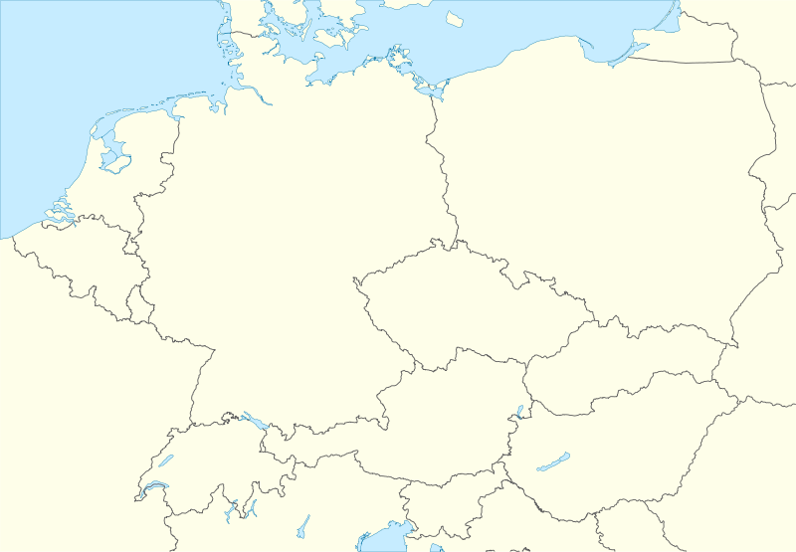
Poloha
Střed Evropského kontinentu
Významná poloha
Vnitrozemské i přímořské státy
Střední Evropa

Slide 4
Státy
Německo
Česko
Švýcarsko
Lichtenštejsko
Polsko
Rakousko
Slovensko
Maďarsko
Slovinsko

Slide 5
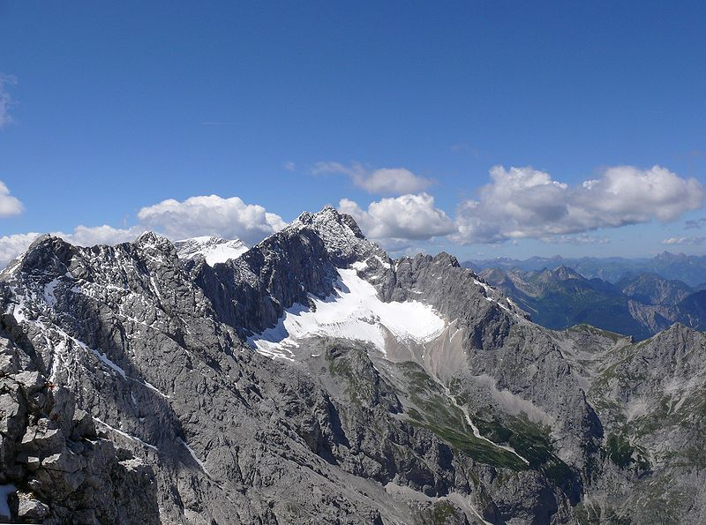
Povrch
Povrch je různorodý
Na severu oblasti a v Maďarsku - nížiny
Směrem na jih se nadmořská výška zvyšuje – pohoří a velehory Alpy
Zugspitze v Německu

Slide 6
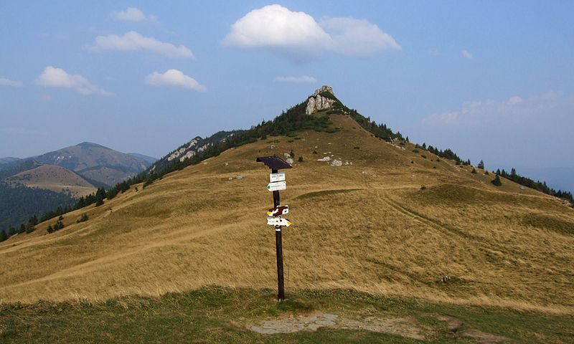
Podnebí
Přechodné podnebí mezi oceánským a vnitrozemským
Na území Alp se podnebí významně mění s nadmořskou výškou
Krajina na Slovensku
Uveď charakteristické znaky pro oceánské a vnitrozemské podnebí.

Slide 7
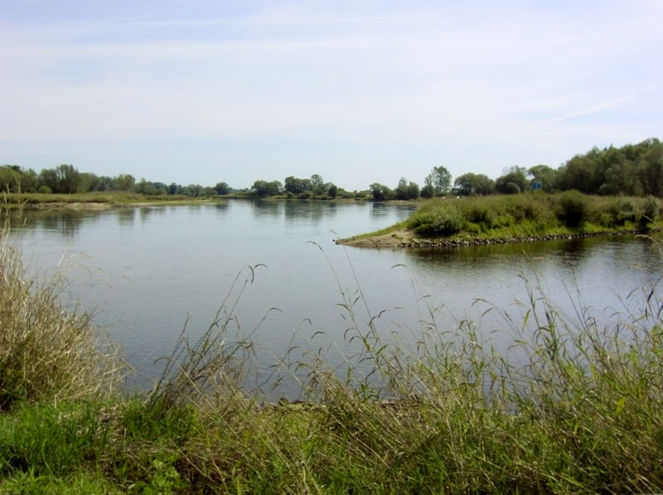
Vodstvo
Hustá říční síť
Úmoří Severního, Baltského a Černého moře
Rýn, Labe, Odra, Dunaj
Propojeny vodními kanály
Vodní elektrárny – dravé alpské řeky
Soutok Odry a Nisy

Slide 8
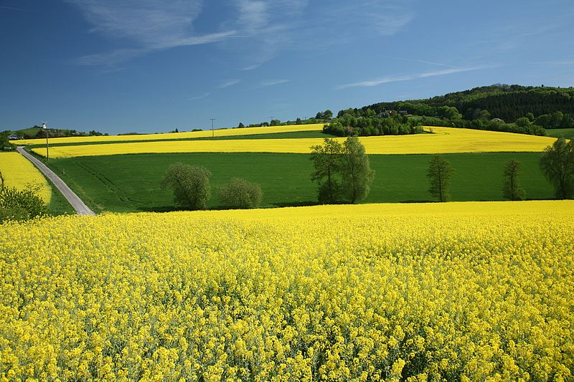
Rostlinstvo
Původní listnaté a smíšené lesy převážně vykáceny
Zemědělská krajina
Druhotné jehličnaté lesy
Řepkové pole v Německu

Slide 9
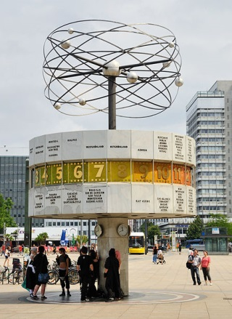
Obyvatelstvo
Velká hustota zalidnění
Slovanské, germánské a ugrofinské národy
Vysoká životní úroveň (klesá směrem na východ regionu)
Lidé v Berlíně

Slide 10
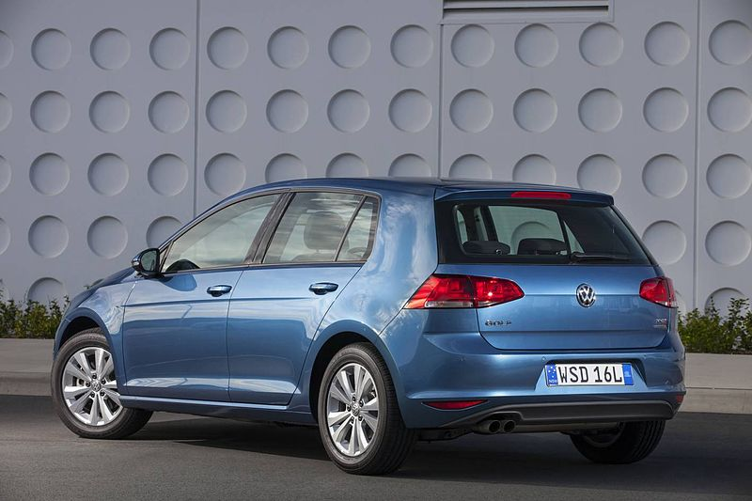
Hospodářství - průmysl
Vysoká úroveň průmyslových odvětví
Strojírenství
Hutnictví
Chemický průmysl
Potravinářský průmysl
Automobilový průmysl

Slide 11
Hospodářství – Těžba a zemědělství
Těžba nerostných surovin
Černé a hnědé uhlí, soli, magnezit, bauxit
Chov skotu a prasat
Lom v Německu

Slide 12
Kterým z těchto států neprotéká Dunaj?
Maďarsko
Německo
Česká republika
Slovensko
?
?
?
?

Slide 13
Čím je typické vnitrozemské podnebí?
Mírná léta i zimy, více srážek
Teplá léta, mrazivé zimy, méně srážek
?
?

Slide 14
Mezi Alpské státy nepatří …
Slovensko
Lichtenštejnsko
Švýcarsko
Rakousko
?
?
?
?

Slide 15
Německo, Polsko a Česko těží především …
Ropu a zemní plyn
Bauxit
Železnou rudu
Černé a hnědé uhlí
?
?
?
?

Slide 16
☺

Slide 17
Použité zdroje
Central Europe (Brockhaus).PNG. In: Wikipedia: the free encyclopedia [online]. San Francisco (CA): Wikimedia Foundation, 2001-, 30 April 2009 [cit. 2013-07-19]. Dostupné z: http://en.wikipedia.org/wiki/File:Central_Europe_(Brockhaus).PNG
Central Europe location map.svg. In: Wikipedia: the free encyclopedia [online]. San Francisco (CA): Wikimedia Foundation, 2001-, 28 September 2008 [cit. 2013-07-19]. Dostupné z: http://commons.wikimedia.org/wiki/File:Central_Europe_location_map.svg
ZugspitzeJubilaeumsgratHoellental.JPG. In: Wikipedia: the free encyclopedia [online]. San Francisco (CA): Wikimedia Foundation, 2001-, 16. 1. 2008 [cit. 2013-07-19]. Dostupné z: http://cs.wikipedia.org/wiki/Soubor:ZugspitzeJubilaeumsgratHoellental.JPG
Sedlo Ploskej a Čierny kameň.JPG. In: Wikipedia: the free encyclopedia [online]. San Francisco (CA): Wikimedia Foundation, 2001-, 29 October 2011 [cit. 2013-07-19]. Dostupné z: http://commons.wikimedia.org/wiki/File:Sedlo_Ploskej_a_%C4%8Cierny_kame%C5%88.JPG
Oder Fluss.jpg. In: Wikipedia: the free encyclopedia [online]. San Francisco (CA): Wikimedia Foundation, 2001-, 18 August 2005 [cit. 2013-07-19]. Dostupné z: http://commons.wikimedia.org/wiki/File:Oder_Fluss.jpg
Rapsfeld 2007.jpg. In: Wikipedia: the free encyclopedia [online]. San Francisco (CA): Wikimedia Foundation, 2001-, 30 April 2007 [cit. 2013-07-19]. Dostupné z: http://commons.wikimedia.org/wiki/File:Rapsfeld_2007.jpg

Slide 18
Použité zdroje
Berlin - Weltzeituhr2.jpg. In: Wikipedia: the free encyclopedia [online]. San Francisco (CA): Wikimedia Foundation, 2001-, 7 October 2012 [cit. 2013-07-19]. Dostupné z: http://commons.wikimedia.org/wiki/File:Berlin_-_Weltzeituhr2.jpg
2013 VW Golf MarkVII - First Drive (8695274004).jpg. In: Wikipedia: the free encyclopedia [online]. San Francisco (CA): Wikimedia Foundation, 2001-, 9 June 2013 [cit. 2013-07-19]. Dostupné z: http://commons.wikimedia.org/wiki/File:2013_VW_Golf_MarkVII_-_First_Drive_(8695274004).jpg
KREUZSCHNABEL. Steinbruch Böhmenkirch. In: ROLETSCHEK, Ralf. Wikipedia: the free encyclopedia [online]. San Francisco (CA): Wikimedia Foundation, 2001-, 19. 12. 2013 [cit. 2014-09-26]. Dostupné z: http://commons.wikimedia.org/wiki/File:Steinbruch_B%C3%B6hmenkirch.jpg?fastcci_from=1499045&uselang=cs

